Slide 1
Kokonaiskuvan hahmottaminen
Mitä tunteita vihapuhe herättää minussa? > Media-analyysi > Kokonaiskuvan hahmottaminen
Media-analyysi
”Yksi kuva kertoo enemmän kuin tuhat sanaa.”
Frederick R. Barnard

Slide 2
Kuvat ovat vaikuttava tapa jakaa viestejä,
ajatuksia ja ideoita netissä.
Netissä jaettuja asioita voi myös helposti ymmärtää väärin, esittää väärin tai muokata tarkoituksellisesti.
Se mitä näemme, voi vaikuttaa siihen, millaisena koemme jonkin tilanteen.
Tutki seuraavia esimerkkejä.
Media-analyysi

Slide 3
1
Mitä arvelet, että tässä tapahtuu?
Miltä se sinusta tuntuu?
Media-analyysi

Slide 4
2
Mitä arvelet, että tässä tapahtuu?
Miltä se sinusta tuntuu?
Media-analyysi

Slide 5
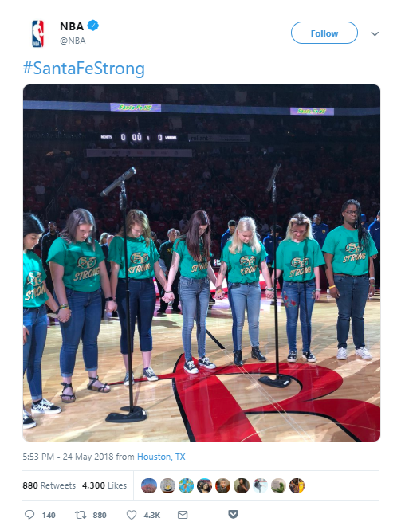
3
Mitä arvelet, että tässä tapahtuu?
Miltä se sinusta tuntuu?
Kuva: NBA/Twitter
Media-analyysi

Slide 6
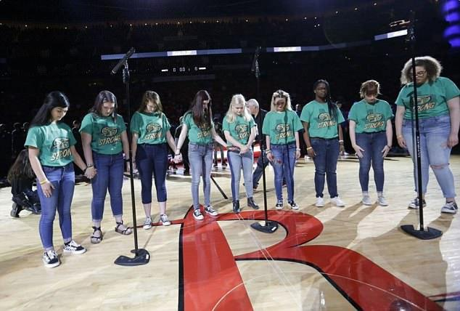
4
Mitä arvelet, että tässä tapahtuu?
Miltä se sinusta tuntuu?
Media-analyysi

Slide 7
Entä näissä
esimerkeissä?
Media-analyysi

Slide 8
1
Mitä arvelet, että tässä tapahtuu?
Miltä se sinusta tuntuu?
Media-analyysi

Slide 9
2
Mitä arvelet, että tässä tapahtuu?
Miltä se sinusta tuntuu?
Media-analyysi

Slide 10
3
Media-analyysi
Mitä arvelet, että tässä tapahtuu?
Miltä se sinusta tuntuu?

Slide 11
1
Mitä arvelet, että tässä tapahtuu?
Miltä se sinusta tuntuu?
Media-analyysi

Slide 12
2
Mitä arvelet, että tässä tapahtuu?
Miltä se sinusta tuntuu?
Media-analyysi

Slide 13
3
Media-analyysi
Mitä arvelet, että tässä tapahtuu?
Miltä se sinusta tuntuu?

Slide 14
1
Mitä arvelet, että tässä tapahtuu?
Miltä se sinusta tuntuu?
Media-analyysi

Slide 15
2
Mitä arvelet, että tässä tapahtuu?
Miltä se sinusta tuntuu?
Media-analyysi

Slide 16
3
Media-analyysi
Mitä arvelet, että tässä tapahtuu?
Miltä se sinusta tuntuu?

Slide 17
1
Mitä arvelet, että tässä tapahtuu?
Miltä se sinusta tuntuu?
Media-analyysi

Slide 18
2
Mitä arvelet, että tässä tapahtuu?
Miltä se sinusta tuntuu?
Media-analyysi

Slide 19
3
Media-analyysi
Mitä arvelet, että tässä tapahtuu?
Miltä se sinusta tuntuu?

Slide 20
1
Mitä arvelet, että tässä tapahtuu?
Miltä se sinusta tuntuu?
Media-analyysi

Slide 21
2
Media-analyysi
Mitä arvelet, että tässä tapahtuu?
Miltä se sinusta tuntuu?

Slide 22
3
Media-analyysi
Mitä arvelet, että tässä tapahtuu?
Miltä se sinusta tuntuu?

Slide 23
1
Mitä arvelet, että tässä tapahtuu?
Miltä se sinusta tuntuu?
Media-analyysi

Slide 24
2
Mitä arvelet, että tässä tapahtuu?
Miltä se sinusta tuntuu?
Media-analyysi

Slide 25
3
Media-analyysi
Mitä arvelet, että tässä tapahtuu?
Miltä se sinusta tuntuu?

Slide 26
www.hackinghate.eu
Media-analyysi
#SELMA_eu

